Slide 1
第一单元 富强与创新
（九年级上册第一单元）
第二课 创新驱动发展
核心概念
课标要求
学习提示
知识图解
主干必备知识
课堂训练

Slide 2

1.创新改变生活
2.创新是引领发展的第一动力
3.建设创新型国家
4.大众创业、万众创新

Slide 3

新课程标准 | 学习任务要点 | 学习成果表现 | 学科核心 素养要求
了解中国共产党领导人民自信自强、守正创新 | 1.创新改变生活。 2.建设创新型国家，创新驱动是国家命运所系。 3.创新强国。 4.科学技术是第一生产力，科技创新能力成为综合国力竞争的决定性因素 | 1.能够了解创新的内涵，知道生活处处有创新。 2.能够理解创新是引领发展的第一动力，认识实施创新驱动发展战略、建设创新型国家的必要性和举措。 3.能够在感受中国创新成就中培养民族自豪感，增强文化认同，提高文化自信。 4.能够理性看待我国科技发展现状，提高创新的主动性和自觉性 | 政治认同 责任意识

Slide 4

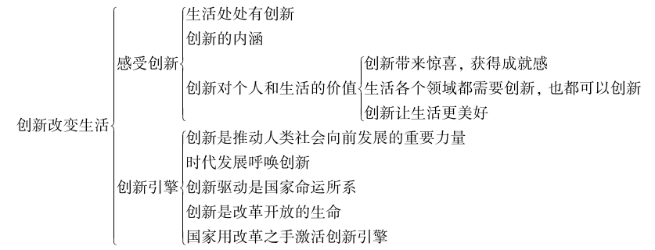
第一课时 创新改变生活

Slide 5

1.生活处处有________。生活中的点滴创新不仅让我们眼前一亮，而且改变着我们对生活的惯常看法。
2.创新的内涵
创新是一种_____________。它不只是从无到有的___________，还可以是对已有成果的________和________；它不局限于________领域，还渗透在生活的____________；它不只是灵光乍现的_________，更需要年复一年的________；它是________的创意行为，也是______________的创造活动。
创新
生活方式
创造发明
改进
完善
科技
方方面面
顿悟
积累
个人
团队、集体

Slide 6
3.创新对个人和生活的价值
①创新给我们带来________，让我们获得__________。创新点燃________，让我们的生命______________。创新改变我们的________________________，激发________。
②生活的___________都需要创新，也都可以创新。________的创新提供新的思想和方法，________的创新促进生产力发展、增加社会财富，________的创新促进公平公正、推动社会进步。
③创新让生活更________，更加便捷、舒适和丰富多彩。
惊喜
成就感
激情
充满活力
思维方式和行为方式
潜能
各个领域
知识
技术
制度
美好

Slide 7
4.创新引擎(创新对国家和社会的价值)
①创新是推动人类社会向前发展的______________。创新是引领发展的______________。创新是一个民族进步的_________，是一个国家兴旺发达的______________，也是中华民族最鲜明的______________。
②时代发展呼唤________，________已经成为世界主要国家发展战略的________。在激烈的国际竞争中，唯创新者进，唯创新者强，唯创新者胜。
重要力量
第一动力
灵魂
不竭源泉
民族禀赋
创新
创新
重心

Slide 8
③____________是国家命运所系。实施________________战略，是适应我国经济发展新常态的现实需要。
④________是改革开放的生命。______________推动中国走向富强。
⑤国家用_________之手激活__________引擎，释放更多创新活力，让广大人民群众通过创新更好地分享改革发展成果。
创新驱动
创新驱动发展
创新
改革创新
改革
创新

Slide 9

一、单项选择题
1.当我们在享受美食带来的欢畅的时候，山西太原某警察却在火锅中找到了灵感，通过不懈实验发明了“地沟油识别检测法”。地沟油的检测曾是全国乃至世界性难题，从这则事例我们得出的信息有（ ）
①生活中的点滴创新会让我们眼前一亮
②生活处处有创新，创新是一种生活方式
A

Slide 10
③生活的各个领域都需要创新，也都可以创新
④创新只是个人创意行为，与集体活动无关
A.①②③ B.①②④ C.①③④ D.②③④
【解题分析】生活处处有创新，创新是一种生活方式，它可能是一个突发奇想的灵感或灵光乍现的顿悟，创新给我们带来惊喜，生活中的点滴创新会让我们眼前一亮，让我们获得成就感；创新不局限于科技领域，还渗透在生活的方方面面，生活的各个领域都需要创新，也都可以创新，创新让生活更美好；①②③符合题意。④观点错误，创新是个人的创意行为，也是团队、集体的创造活动。所以答案是A。

Slide 11
2.小明今年暑假出游乘坐了京张高铁，感受到它十足的科技范儿：刷脸就能进站，车内温度、灯光、车窗颜色自动调节，上网不卡顿，原来3小时的车程现在只要47分钟……这体现了（ ）
A.经济发展促进科技创新
B.高铁成为人们首选出行方式
C.科技创新让生活更美好
D.我国交通技术跃居世界第一
C
【解题分析】本题考查科技创新的作用。材料体现了因科技创新让我们的生活更加便捷美好。ABD在材料中体现不出来，不符合材料主旨。所以答案是C。

Slide 12
3.2021年8月9日，北京经开区、天津经开区、广州经开区通过“跨省云签”的方式签署《京津穗经开区政务服务改革创新合作联盟框架协议》，三地国家级经开区268项政务服务事项全国首次实现“跨省通办”，涉及商事登记、行业准入、从业资格、人事薪酬等企业关心的关键领域，企业办理相关业务时可在三地任一“跨省通办”专区体验到“单点登录、三地漫游、无感切换”的优质服务。这体现了( )
①法律的创新从根本上解决发展问题
②技术的创新促进社会生产力的发展
③知识的创新为改革提供新的思想和方法
④制度的创新促进公平正义，推动社会进步
A.①③ B.①④ C.②③ D.②④
D

Slide 13
【解题分析】①观点错误，该协议并不是法律，也不能从根本上解决发展问题；“跨省通办”体现的是技术的创新、制度的创新。所以答案是D。

Slide 14
4.“5G＋医疗云”支撑远程国家医疗队实现远程多学科会诊，“AI定制巴士”能避开拥堵、一站直达、方便出行，“北斗三号”全球卫星导航系统为全球提供海陆空导航定位服务……这表明( )
①创新对人们的生产生活产生深刻影响
②创新的应用局限在生活领域
③创新驱动发展战略推动科技事业进步
④我国科技水平已经跻身世界先进行列
A.①③ B.①④ C.②③ D.②④
A
【解题分析】②观点错误，创新的应用是多方面的，有生活领域，也有生产领域等。④观点错误，从整体上看，我国科技发展水平总体不高。所以答案是A。

Slide 15
5.2022年3月5日，第十三届全国人民代表大会第五次会议召开，李克强总理在《政府工作报告》中指出：“加大企业创新激励力度。将科技型中小企业研发费用加计扣除比例从75%提高到100%,对企业投入基础研究实行税收优惠，完善设备器具加速折旧、高新技术企业所得税优惠等政策，这相当于国家对企业创新给予大规模资金支持。”对此理解正确的是（ ）
①改革是引领发展的第一动力
②国家用改革之手激活创新引擎，激发企业的发展活力
③中小微企业是国民经济的主导力量
④我国鼓励、支持科技型中小企业发展
A.①② B.①③ C.②④ D.③④
C

Slide 16
【解题分析】①观点错误，创新是引领发展的第一动力。③观点错误，国有经济是国民经济的主导力量。所以答案是C。

Slide 17
二、非选择题
6.阅读材料，回答问题。(14分)
材料一：世界的发展日新月异，科技与金融正在主导全球经济。在世界范围内，这样一种趋势正日益凸显。一方面，科技创新指数越高的城市，在世界城市中的地位也越高；另一方面，创新要素越集中的区域，其可持续发展能力及经济竞争力也越强。
材料二：在世界创新的浪潮中，广州一方面积极打造创新生态，通过枢纽平台的建设，集聚技术、信息、人才与资本；另一方面采取“非对称”策略，在关键领域下功夫，通过新一代信息技术、人工智能、生物医药三大领域进行“突围”。

Slide 18
结合上述材料和自己的创新故事，谈谈你对创新价值的认识。(14分)
①自己的创新故事(略)。(2分)创新给我们带来惊喜，让我们获得成就感。(2分)创新点燃激情，让我们的生命充满了活力。(2分)创新改变我们的思维方式和行为方式，让我们勇敢面对挑战，激发潜能，超越自我。(2分)
②创新能够提升世界城市地位，增强地区可持续发展能力和经济竞争力。(2分)知识的创新提供新的思想和方法，技术的创新促进生产力发展、增加社会财富，制度的创新促进公平正义、推动社会进步。(2分)
③创新是引领发展的第一动力。(2分)
④创新已经成为世界主要国家发展战略的重心。(2分)
【解题分析】本题考查创新的价值，考查学生获取、解读信息和运用知识的能力。回归教材知识，结合自己的创新故事可谈创新对个人的作用，结合材料可谈创新对城市发展的重要性。

Slide 19
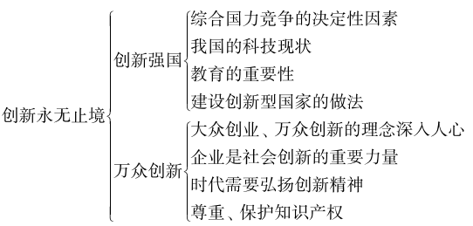
第二课时 创新永无止境

Slide 20
1._______________已经成为综合国力竞争的决定性因素。
2.我国的科技现状
①在___________的掌握和创新方面打下了坚实基础，在一些____________走在世界前列。
②从整体上看，仍然面临_______________、_______________
________、__________________________________、_________
______________远低于发达国家水平等问题。
科技创新能力
尖端技术
重要领域
创新能力不强
科技发展水平总
体不高
科技对经济社会发展的支撑能力不足
科技对经
济增长贡献率

Slide 21
3.教育的重要性
①一个民族创新能力的提高离不开____________的培养。百年大计，_________为本。
②________是民族振兴、社会进步的基石，是提高国民素质、培养创新型人才、促进人的全面发展的_____________。
③教育寄托着亿万家庭对美好生活的期盼。
创新人才
教育
教育
根本途径

Slide 22
4.建设创新型国家的做法
①建设创新型国家，必须落实___________战略、____________战略和_______________战略，将________和________摆在经济社会发展的重要位置，把经济建设重心转移到依靠____________和提高____________的轨道上来。
②建设创新型国家，要增强______________，坚持___________、____________、____________、____________的方针，坚定不移地走________________________。
科教兴国
人才强国
创新驱动发展
科技
教育
科技进步
劳动者素质
自主创新能力
自主创新
重点跨越
支撑发展
引领未来
中国特色自主创新道路

Slide 23
③建设创新型国家，必须加快形成有利于创新的___________和____________，搭建有利于创新的___________和___________，营造有利于创新的___________和___________。
5.当今社会，___________、___________的理念深入人心，每个人都可以是_________，都可以在创新中实现自我价值；每个人都可以是_________，都可以通过辛勤劳动为国家和人民作出贡献。
6.企业是社会创新的___________。_________________是企业持续发展之基、市场制胜之道。
治理格局
协同机制
活动平台
融资平台
舆论氛围
法治环境
大众创业
万众创新
创新者
创业者
重要力量
提升创新能力

Slide 24
7.时代需要弘扬__________。创新精神，表现为__________、__________的勇气和自信，表现为探索新知的__________和挑战权威的__________，表现为承受挫折的__________和沟通合作的__________，表现为舍我其谁的__________和造福人类的__________。
8.创新的时代，既要__________的知识产权，又要学会__________的知识产权。保护知识产权就是尊重_______、保护_________。当知识产权受到侵犯时，我们要善于运用________维护自己的权益。
创新精神
敢为人先
敢于冒险
好奇心
批判精神
坚强意志
团队精神
责任担当
济世情怀
尊重他人
保护自己
创造
创新
法律

Slide 25
一、单项选择题
1.2022年3月11日，新华社发文总结2021年中国取得的科技成就。主要有：北斗全球卫星导航系统平均精度2～3米；中国高铁运营里程超40000000米(4万千米);“奋斗者”号载人潜水器最深下潜至10909米；嫦娥五号带回月壤重量1731克。这说明（ ）
A.大国重器频出现，科技强国梦已圆
B.从整体上看，我国的科技水平与发达国家相比还有较大差距
C.我国实施创新驱动发展战略、科教兴国战略成效显著
D.我国的科技创新能力增强，已跻身世界先进行列
C

Slide 26
【解题分析】AD观点错误，我国取得了一系列科技成就，表明我国的科技创新能力增强，但从整体上看，我国科技水平与发达国家相比还有较大差距，还不是科技强国，还没有进入世界先进行列；B观点虽然正确，但不符合题意，题干体现的是科技成就，而B讲的是不足。所以答案是C。

Slide 27
2.《中国教育现代化2035》提出，到2035年，总体实现教育现代化，迈入教育强国行列，推动我国成为学习大国、人力资源强国和人才强国，为到21世纪中叶建成富强民主文明和谐美丽的社会主义现代化强国奠定坚实基础。我国之所以重视教育，是因为（ ）
①教育是解决我国所有问题的关键②教育是综合国力的决定性因素③教育是民族振兴、社会进步的基石④教育是培养创新型人才的根本途径
A.①② B.①③ C.②③ D.③④
D
【解题分析】①观点错误，发展才是解决我国所有问题的关键；②观点错误，科技创新能力才是综合国力竞争的决定性因素。所以答案是D。

Slide 28
3.2022年2月9日，《中国航天科技活动蓝皮书(2021年)》发布显示：2021年，中国航天发射活动取得重大突破，全年共执行55次发射任务，全球共实施146次发射任务。2022年中国航天计划全年载人航天工程计划实施6次发射任务，以天和核心舱为控制中心，问天、梦天实验舱为主要实验平台，全面建成常年有人照料的空间站，长征六号甲运载火箭及多型商业运载火箭将首飞。对此认识正确的是（ ）
①中国在航天科技创新领域取得了重大成就
②我国已形成了有利于创新的治理格局和协同机制，坚持自主创新
C

Slide 29
③我国科技工作者刻苦钻研，为建设世界科技强国而奋斗
④我国大力实施科教兴国、人才强国和创新驱动发展战略
A.①②③ B.①②④ C.①③④ D.②③④
【解题分析】②观点错误，我国正在努力加快形成有利于创新的治理格局和协同机制，不能说已形成。所以答案是C。

Slide 30
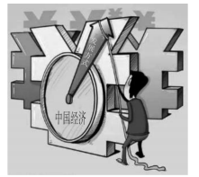
B
4.右边漫画所表达的对企业的启示有（ ）
①提升创新能力是企业持续发展之基
②提升创新能力是市场制胜之道
③企业是社会创新的重要力量
④企业必须提升自主创新能力，自强奋斗、敢于突破
A.①②③ B.①②④
C.①③④ D.②③④
【解题分析】本题考查企业要创新的原因和做法。①②④符合漫画主题；③体现企业在创新中的地位，与题意不符，排除。所以答案是B。

Slide 31
5.继对中兴通讯的制裁后，美国又发起了对中国华为公司的“围堵”。这两起事件让我们深刻感受到：不掌握核心技术，命运随时受制于人。要将核心技术掌握在自己手里，需要坚持（ ）
①实施科教兴国战略和人才强国战略，大力推动科技进步和人才培养
②坚持对外开放，大量引进国外资金技术和人才
③实施创新驱动发展战略，让创新成为引领发展的第一动力
④把科技创新作为党和国家的中心工作
A.①② B.①③ C.②③ D.③④
B

Slide 32
【解题分析】本题考查如何建设创新型国家，提高自主创新能力。②观点错误，核心技术是要不来买不来的，不是别人赐予的，我们不能只跟着别人走，必须自强奋斗，敢于突破，要坚定不移地走中国特色自主创新道路。④观点错误，社会主义初级阶段，我国的中心工作是经济建设。所以答案是B。

Slide 33
二、非选择题
6.阅读材料，回答问题。(14分)
材料一：2021年10月8日是中国航天事业创建65周年，从“两弹一星”到“神舟”载人，从“北斗”指路到“嫦娥”奔月、“天问”探火，65年来，中国航天事业从无到有，一步一个脚印，走出了一条具有中国特色的自主创新之路。
材料二：2021年10月13日至15日，以“我敢闯、我会创”为主题的第七届中国国际“互联网＋”大学生创新创业大赛总决赛在南昌大学成功举办。一共有来自121个国家和地区的4347所院校、228万余个项目、956万余人次报名参赛，极大提振了大学

Slide 34
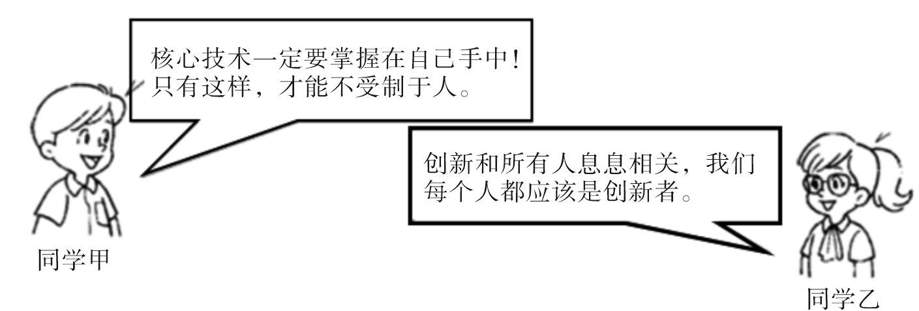
生创新创业的激情与热情。来自南昌大学的“中科光芯——硅基无荧光粉发光芯片产业化应用”项目最终夺得桂冠，该项目打破了美日LED照明技术垄断，开拓了“中国芯”世界LED照明第三条技术路线。
为此，甲、乙两位同学感叹创新无止境，并发表了自己的观点(如下图)。

Slide 35
结合材料，运用“创新无止境”有关知识，从甲、乙两位同学的观点中，任选一个观点加以评析。(14分)
选甲：观点正确。(2分)
①科技创新能力已成为综合国力竞争的决定性因素。
②我国在尖端技术的掌握和创新方面已打下坚实基础，一些重要领域走在世界前列，但是，从整体上看，仍然面临创新能力不强、核心技术受制于人等问题，中国科技创新之路任重而道远。
③建设创新型国家，必须落实科教兴国战略、人才强国战略，增强自主创新能力，掌握核心技术。
④企业是社会创新的重要力量。提升创新能力是企业持续发展之基、市场制胜之道。要掌握核心技术，必须自强奋斗、敢于突破。
(每点3分，共12分)

Slide 36
选乙：观点正确。(2分)
①当今社会，大众创业、万众创新的理念深入人心。
②创新不仅仅是科学家的事，创新不唯年龄、学历、职业，人人都可以是创新者，并在创新中实现自我价值。
③我们青少年应该学习科技文化知识，发扬创新精神，积极参加科技创新活动，提高创新实践能力。
(每点4分，共12分。)
【解题分析】本题考查提高科技自主创新能力的必要性、个人与创新的关系。考查学生获取和解读信息、调动和运用知识、描述和阐释事物、论证和探究问题的能力。提高科技自主创新能力的必要性：结合教材知识，可以从科技自主创新能力的重要性、我国科技现状、核心技术“要不来”等方面来回答。个人与创新的关系：结合教材“大众创业、万众创新”知识来回答。

Slide 37


